Slide 1
ΔΙΔΑΣΚΑΛΙΑ ΕΛΛΗΝΙΚΟΥ ΠΑΡΑΔΟΣΙΑΚΟΥ ΧΟΡΟΥ
ΜΕ ΤΗΝ ΜΕΘΟΔΟ ΤΗΣ ΕΞ ΑΠΟΣΤΑΣΕΩΣ ΕΚΠΑΙΔΕΥΣΗΣ
ΣΕ ΑΡΧΑΡΙΟΥΣ ΕΝΗΛΙΚΕΣ.
ΤΟ ΠΑΡΑΔΕΙΓΜΑ ΚΡΗΤΙΚΩΝ ΧΟΡΩΝ
Πρόγραμμα Μεταπτυχιακών Σπουδών:
«Επιστήμες της Αγωγής - Εξ Αποστάσεως Εκπαίδευση με την χρήση των ΤΠΕ
(e-Learning)»
Άννα Συντιχάκη
Επιτροπή Κρίσης ΔΕ:
Μαρία Κουτσούμπα, Ιωάννης Γκιόσος, Σοφία Παπαδημητρίου
Ρέθυμνο, 2018

Slide 2
1. Σκοπός
Η δημιουργία εξ αποστάσεως μαθησιακού υλικού
εκμάθησης ελληνικού παραδοσιακού χορού
έχοντας ως παράδειγμα τους χορούς της Κρήτης
σύμφωνα με τη μέθοδο της εξΑΕ
απευθύνεται σε ενήλικες που δεν γνωρίζουν κρητικούς χορούς, βρίσκονται δηλαδή σε αρχάριο επίπεδο, επιθυμούν όμως να τους διδαχθούν εξ αποστάσεως.

Slide 3
2. Συνεισφορά της διπλωματικής
Πρόκειται για ένα εξ ολοκλήρου εκπαιδευτικό υλικό για τον ελληνικό παραδοσιακό χορό τόσο ως πράξη αλλά και ως πολιτισμικό αγαθό (ιστορικά στοιχεία, χαρακτηριστικά κάθε χορού, διδακτικό μέρος, δραστηριότητες, κ.ά.).
Το συγκεκριμένο εγχείρημα επιχειρείται για πρώτη φορά στους χορούς της Κρήτης μέσα από ένα συγκεκριμένο μοντέλο δημιουργίας εκπαιδευτικού υλικού από απόσταση.
αλλά και μέσα από μία συγκεκριμένη μέθοδο διδασκαλίας του ελληνικού παραδοσιακού χορού.

Slide 4
3. Ερευνητικά Ερωτήματα
Είναι εφικτή η δημιουργία εξ αποστάσεως μαθησιακού υλικού εκμάθησης για τον χορό;
Εάν ναι, ποια χαρακτηριστικά θα πρέπει να έχει για ενήλικες που δεν γνωρίζουν χορό;
Ποια μορφή θα έχει ένα τέτοιο υλικό στην περίπτωση του παραδοσιακού χορού της Κρήτης;

Slide 5
4. Δομή της εργασίας
1^{ο} Κεφάλαιο: Εισαγωγικά Στοιχεία
2^{ο} Κεφάλαιο: Ανασκόπηση Βιβλιογραφίας
3^{ο}Κεφάλαιο: Μεθοδολογία δημιουργίας εκπαιδευτικού υλικού
4^{ο} Κεφάλαιο: Συζήτηση, Προτάσεις

Slide 6
5. Ανασκόπηση Βιβλιογραφίας 1/8
Η εξ αποστάσεως πολυμορφική εκπαίδευση
Οριοθετείται η διάσταση της απόστασης μέσα σε ένα εκπαιδευτικό πλαίσιο προσεγγίσεων
α) ποιότητας
β) χρήσης μέσων και εργαλείων (Λιοναράκης, Α. (2006). Η θεωρία της εξ αποστάσεως εκπαίδευσης και η πολυπλοκότητα της πολυμορφικής της διάστασης. Στο Α. Λιοναράκης (Επιμ.), Ανοικτή και εξ αποστάσεως εκπαίδευση (σελ. 11-41). Αθήνα: Προπομπός.)
Θεωρητικές προσεγγίσεις
Αυτορυθμιζόμενη μάθηση
ΤΠΕ

Slide 7
5. Ανασκόπηση Βιβλιογραφίας 2/8
Το εκπαιδευτικό υλικό στην εξΑΕ
Βασικός μοχλός της διδασκαλίας
Παρουσιάζει τη συγκεκριμένη πληροφορία με τρόπο που κατευθύνει τους μαθητευόμενους και τους εμπλέκει ενεργά στη μαθησιακή διεργασία
Ρόλος
Βασικές παιδαγωγικές αρχές (Holmberg, B. (2002). Εκπαίδευση εξ Αποστάσεως. Θεωρία και Πράξη. Αθήνα: Έλλην.)
Πολυμορφικότητα
Δραστηριότητες

Slide 8
5. Ανασκόπηση Βιβλιογραφίας 3/8
Εκπαίδευση Ενηλίκων
Εμπόδια
Αρχές εκπαίδευσης ενηλίκων
Αυτό-αξιολόγηση

Slide 9
5. Ανασκόπηση Βιβλιογραφίας 4/8
Μοντέλα σχεδιασμού εξ αποστάσεως εκπαιδευτικού υλικού
ADDIE(Analyze-Design-Development-Implementation-Evaluation)
DICK & CAREY
ASSURE
ΑRKS (Προσοχή, Συνάφεια, Εμπιστοσύνη και Ικανοποίηση)
4C/ID (Four Component Instructional Design)
GAGNE

Slide 10
5. Ανασκόπηση Βιβλιογραφίας 5/8
Η διδασκαλία του παραδοσιακού χορού
Χορευτική επίδοση
Ολιστική μάθηση
Μέθοδοι διδασκαλίας: δασκαλοκεντρική, παιδοκεντρική
ολική, μερική
μιμητική
ρυθμοκινητικής ανάλυσης
μουσικοκινητική
κοινών κινητικών μοτίβων μορφολογική

Slide 11
5. Ανασκόπηση Βιβλιογραφίας 6/8
Περιπτώσεις εξ αποστάσεως εκμάθησης παραδοσιακού χορού
Διαδικτυακό κανάλι στο YouTube
WebDANCE OpenDance
τεχνολογία του βίντεο
σχολιασμένο βίντεο
Labankido

Slide 12
5. Ανασκόπηση Βιβλιογραφίας 7/8
Ελληνικός παραδοσιακός χορός
Χορός στην αρχαία Ελλάδα
Δημοτικός χορός
Μορφή
Λειτουργίες

Slide 13
5. Ανασκόπηση Βιβλιογραφίας 8/8
Ο χορός στην Κρήτη
Γέννηση του χορού
Οι κρητικοί χοροί σήμερα
Χαρακτηριστικά

Slide 14
6. Μεθοδολογία Δημιουργίας Ε.Υ. 1/4
Μοντέλο σχεδιασμού εκπαιδευτικού υλικού
West & Lionarakis
Μορφές υλικού:
1^{η} δέσμη: κείμενα, προκείμενα, μετακείμενα
2^{η} δέσμη: διακείμενα, επικείμενα, παρακείμενα, περικείμενα
3^{η} δέσμη: πολυκείμενα, πολυαντικείμενα
Ταξινομία Bloom
Δραστηριότητες

Slide 15
6. Μεθοδολογία Δημιουργίας Ε.Υ. 2/4
Μορφολογική μέθοδος διδασκαλίας παραδοσιακού χορού
Δομικά στοιχεία
Κινητικό Μοτίβο
κατανόηση του τρόπου συγκρότησης των χορών
αναπτύσσει την κριτική σκέψη

Slide 16
6. Μεθοδολογία Δημιουργίας Ε.Υ. 3/4
Μέθοδος Βίντεο
Συνδυάζει κινούμενη εικόνα με ήχο
Λεκτικά σχόλια για τη χωροχρονική τοποθέτηση της κίνησης
Διαδραστικά παράθυρα διαλόγου
Φυσική κίνηση
Ελάχιστες απαιτήσεις
Οικείο στη χρήση
στοχευμένη και σχηματοποιημένη μορφή στις πληροφορίες της ροής

Slide 17
6. Μεθοδολογία Δημιουργίας Ε.Υ. 4/4
Εργαλεία
Πλατφόρμα ασύγχρονης τηλεκπαίδευσης Chamilo e-learning & Collaboration Software
-ευελιξία στον χώρο, τον χρόνο και τον ρυθμό της μάθησης
-ποικίλων εργαλείων διαχείρησης μαθημάτων
Πλατφόρμα δημοσιεύσεων WordPress
Eργαλείο Η5P (interactive video)

Slide 18
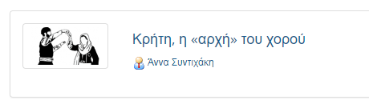
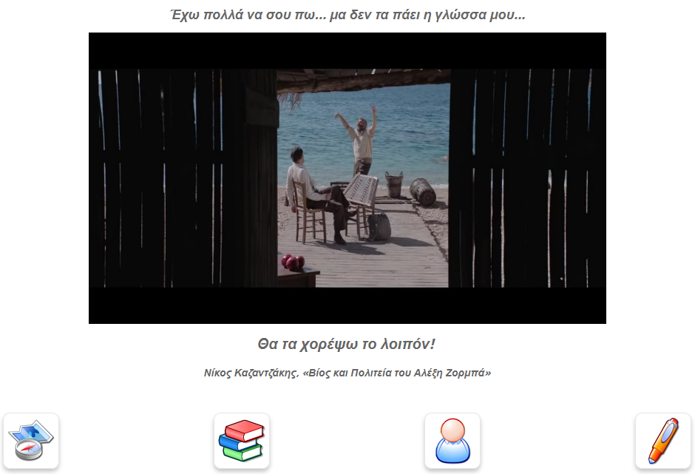
7. Παραγόμενο εκπαιδευτικό υλικό 1/9
Σκοπός: η εκμάθηση ελληνικού παραδοσιακού χορού σε αρχάριους ενήλικες, έχοντας ως παράδειγμα τους χορούς της Κρήτης.

Slide 19
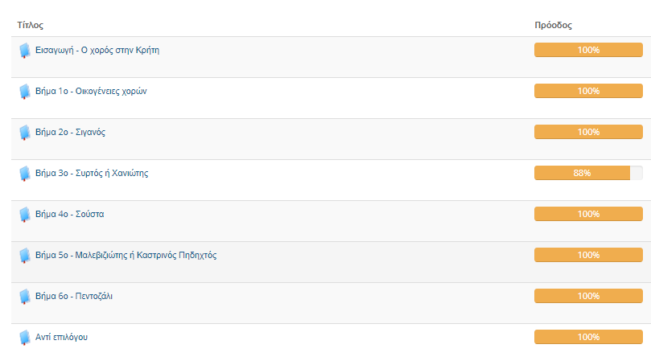
7. Παραγόμενο εκπαιδευτικό υλικό 2/9
Μονοπάτια γνώσης
http://chamilo.datacenter.uoc.gr/metchamilo/main/lp/lp_controller.php?action=list&isStudentView=false&cidReq=KRHTHHARXHTOYXOROY&id_session=0&gidReq=0&gradebook=0&origin=course&

Slide 20
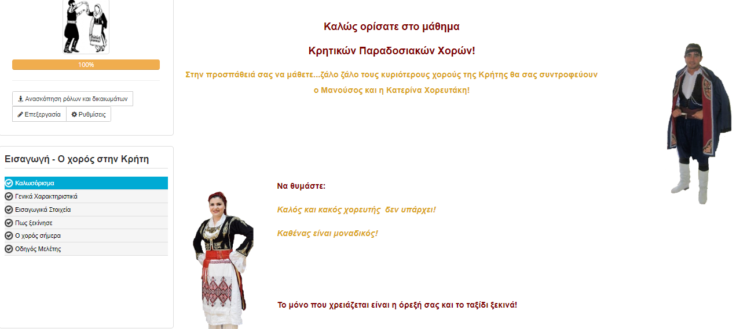
7. Παραγόμενο εκπαιδευτικό υλικό 3/9
http://chamilo.datacenter.uoc.gr/metchamilo/main/lp/lp_controller.php?cidReq=KRHTHHARXHTOYXOROY&id_session=0&gidReq=0&gradebook=0&origin=&action=view&lp_id=437&isStudentView=true

Slide 21
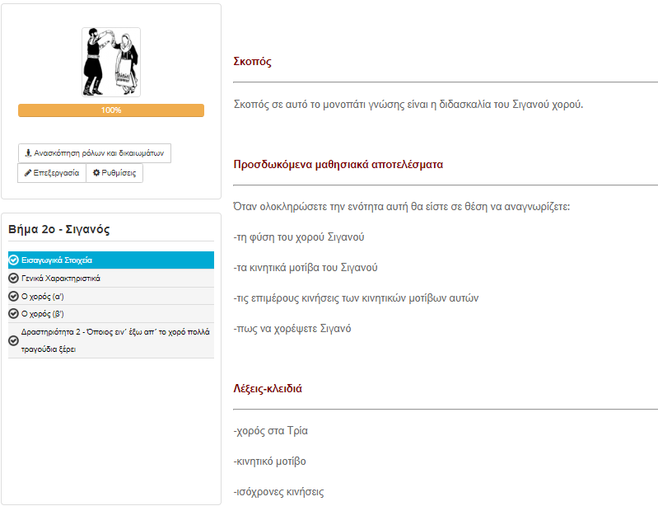
7. Παραγόμενο εκπαιδευτικό υλικό 4/9
Εισαγωγικά Στοιχεία:

Slide 22
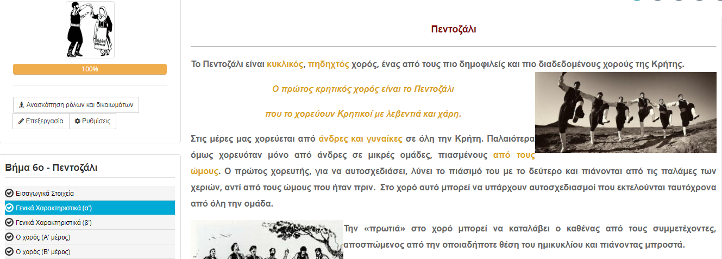
7. Παραγόμενο εκπαιδευτικό υλικό 5/9
Γενικά Χαρακτηριστικά:

Slide 23
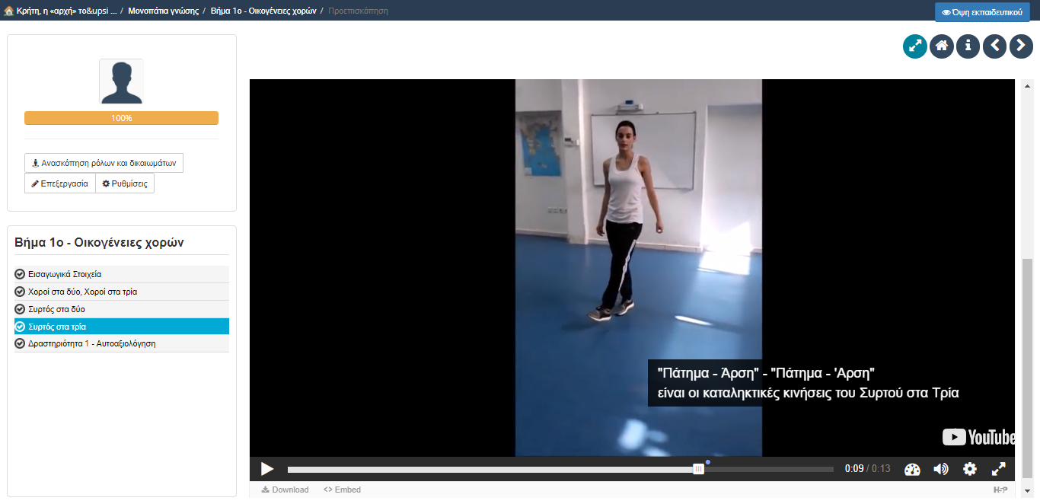
7. Παραγόμενο εκπαιδευτικό υλικό 6/9
Διδασκαλία των χορών:

Slide 24
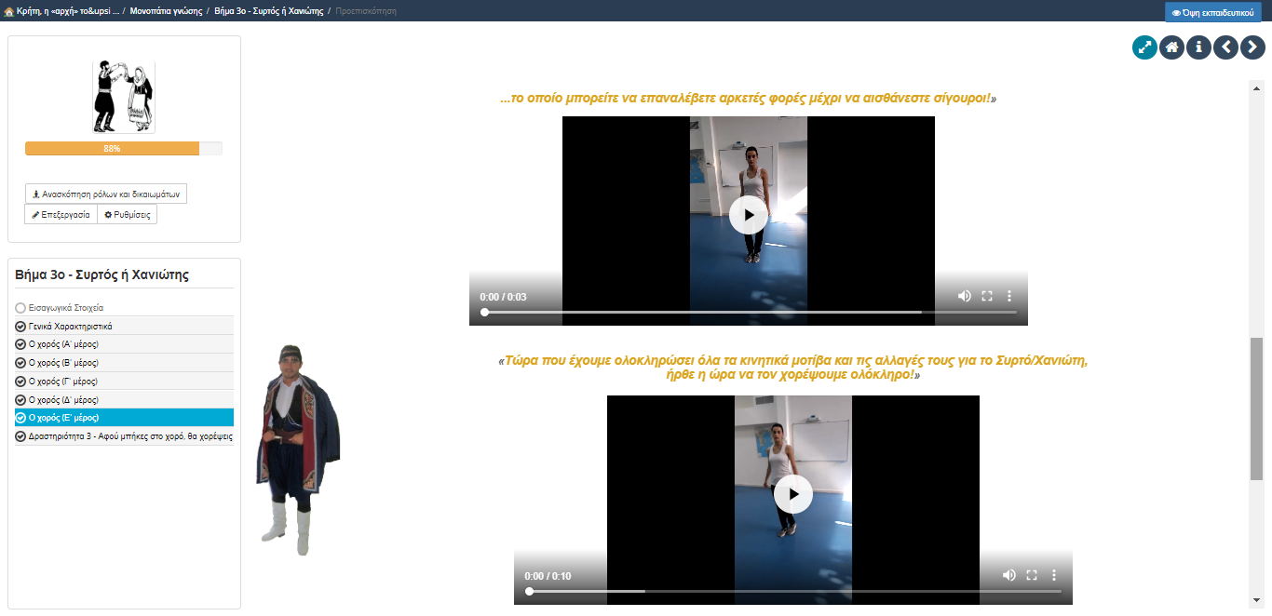
7. Παραγόμενο εκπαιδευτικό υλικό 7/9
Διδασκαλία των χορών:

Slide 25
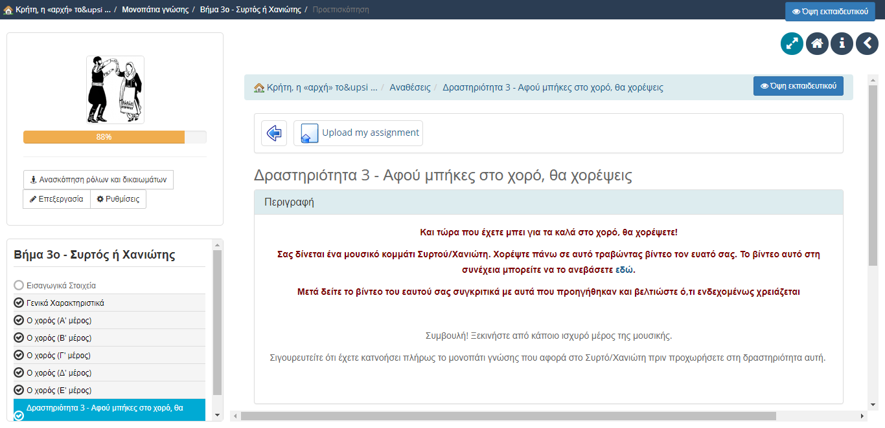
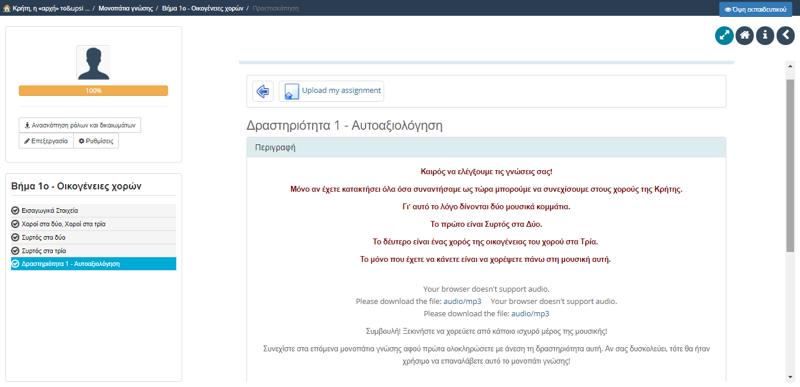
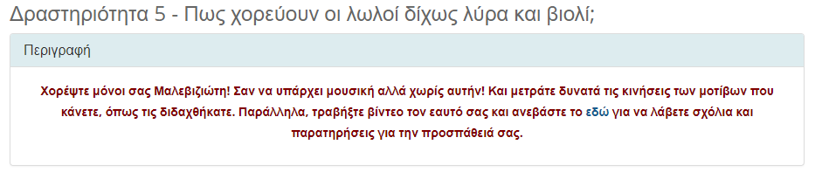
7. Παραγόμενο εκπαιδευτικό υλικό 8/9
Δραστηριότητες:

Slide 26
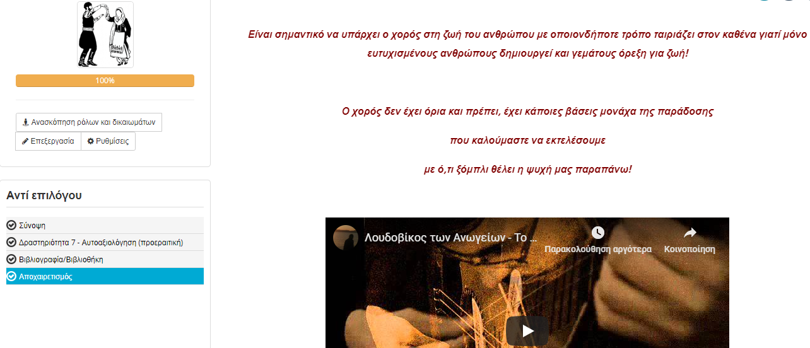
7. Παραγόμενο εκπαιδευτικό υλικό 9/9

Slide 27
8. Αξιολόγηση – Αποτελέσματα 1/3
Το εκπαιδευτικό υλικό μπορεί να λειτουργήσει στο πλαίσιο της εξ αποστάσεως εκπαίδευσης;
Να εντοπιστούν τα θετικά και αρνητικά σημεία του προτεινόμενου εξ αποστάσεως εκπαιδευτικού υλικού.
Ποιες βελτιώσεις προτείνουν στο συγκεκριμένο εξ αποστάσεως εκπαιδευτικό υλικό;

Slide 28
8. Αξιολόγηση – Αποτελέσματα 2/3
1^{ος} Αξιολογητής:
Το υλικό θα μπορούσε να λειτουργήσει εξ αποστάσεως με βελτιώσεις.
Δεν υπάρχουν σαφείς οδηγίες στην αρχή. Υπάρχει οδηγός μελέτης σε επόμενο βήμα. Προσοχή στην επιλογή, επιμέλεια και διαθεσιμότητα των βίντεο.
Οι στόχοι να είναι γραμμένοι σε β' πληθυντικό για να υπάρχει αμεσότητα και το ύφος να είναι φιλικό και άμεσο προς τους χρήστες.

Slide 29
8. Αξιολόγηση – Αποτελέσματα 3/3
2^{ος} Αξιολογητής:
Το εκπαιδευτικό υλικό είναι επαρκές και μπορεί να λειτουργήσει στο πλαίσιο της εξ αποστάσεως εκπαίδευσης.
Υπάρχει πολύ καλή σειρά στην επιλογή των χορών βάσει της μορφολογικής μεθόδου ανάλυσης, δηλαδή από το απλό στο σύνθετο και από το «στα δύο» στο «στα τρία» και στον συνδυασμό τους. Το υπόδειγμα του βίντεο είναι πολύ κατατοπιστικό.
Ίσως θα χρειαζόταν ένας σπόνδυλος μαθήματος ακόμα που θα αφορούσε τη λογικής της μορφολογικής μεθόδου ανάλυσης, πριν την μορφολογική μέθοδο διδασκαλίας.

Slide 30
Συμπεράσματα 1/2
Ενδιαφέρον, σε καλό δρόμο υλικό.
Ανοίγει ένα νέο πεδίο εφαρμογής της μορφολογικής μεθόδου διδασκαλίας και στην εξ αποστάσεως εκπαίδευση.
Με αυτή την μέθοδο ανάλυσης της χορευτικής μορφής μπορεί ο μαθητευόμενος να συνθέσει και να ανασυνθέσει χορευτικές φόρμες από μόνος του.
Σημαντικότητα μορφολογικής μεθόδου διδασκαλίας παραδοσιακού χορού στην εξ αποστάσεως εκπαίδευση.

Slide 31
Συμπεράσματα 2/2
Γίνεται περισσότερο αντιληπτή η κοινή ταυτότητα του παραδοσιακού χορού ενώ παράλληλα κατανοείται σε βάθος.
Προάγεται η χορευτική αντίληψη, γνώση του χορού που μπορεί και να ανασυρθεί και να μεταφερθεί σε διαφορετικά πλαίσια. (Δανιά, Α., Κουτσούμπα, Μ., & Τυροβολά, Β. (2017). Προς μια Παιδαγωγική του Χορού στην Εκπαίδευση Μαθητών Σχολικής Ηλικίας. Choros International Dance Journal, 6^{ος} τόμος, 85-99. Ανακτήθηκε 14 Μαρτίου, 2018, από http://chorosjournal.com/docs/choros6/7_CHOROS_6_DANIA_KOUTSOUBA_TYROVOLA.pdf.)
η δημιουργία εξ αποστάσεως μαθησιακού υλικού εκμάθησης του παραδοσιακού χορού σε αρχάριους ενήλικες είναι εφικτή

Slide 32
Οριοθετήσεις και περιορισμοί
Ενήλικες
Αρχάριοι
Χοροί της Κρήτης και συγκεκριμένα οι πέντε που θεωρούνται οι πιο αντιπροσωπευτικοί (Τυροβολά, Β., Κουτσούμπα, Μ. & Ταμπάκη, Α. (2008). Η δομικό-μορφολογική και τυπολογική ανάλυση στη μελέτη του ελληνικού παραδοσιακού χορού. Το παράδειγμα των μοτίβων των χορών "στα δύο" και "στα τρία" στους χορούς της Κρήτης. Επιστήμη του Χορού, 2, 31-57. Ανακτήθηκε 05 Μαρτίου 2018 από http://www.elepex.gr/periodiko.html.)
Απλή μορφή των χορών
Έλλειψη αυτοσχεδιασμού

Slide 33
Προτάσεις
Τελική μορφή των χορών
Τοπικές παραλλαγές
Αυτοσχεδιασμός
Λιγότερο διαδεδομένοι, «άγνωστοι» χοροί της Κρήτης
Χοροί άλλων γεωγραφικών διαμερισμάτων και επιμέρους περιοχών

Slide 34
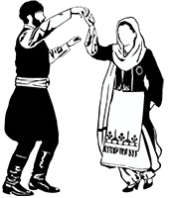
Ευχαριστώ πολύ για την προσοχή σας!

